Slide 1

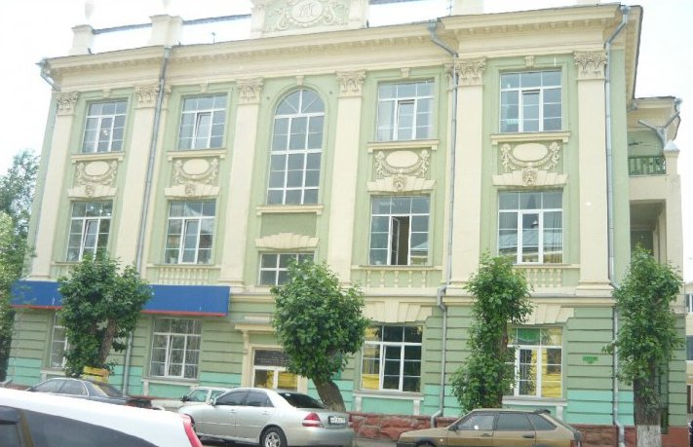
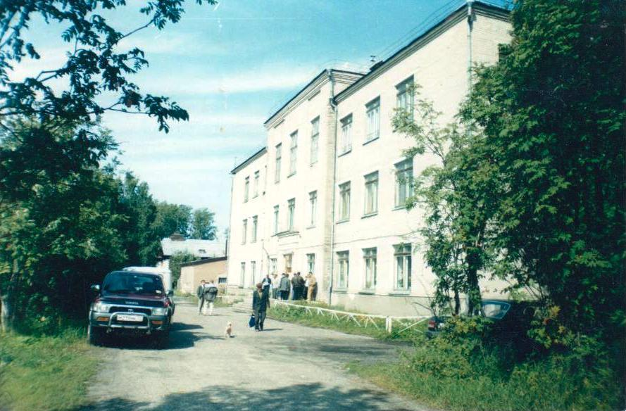
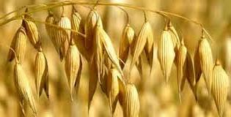
Сибирский научно-исследовательский институт сельского хозяйства и торфа – филиал Федерального государственного бюджетного учреждения науки
Сибирского федерального научного центра агробиотехнологий
Российской академии наук
(СибНИИСХиТ – филиал СФНЦА РАН)
Нарымский отдел селекции и семеноводства
Селекция ярового овса в Томской области
Анна Владимировна Сорокина, старший научный сотрудник

Slide 2
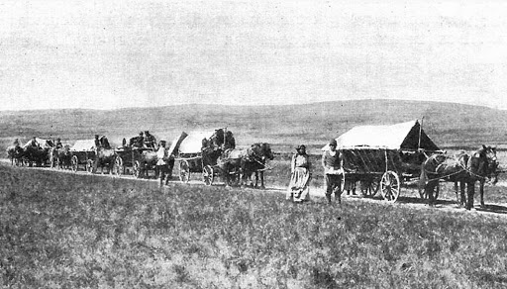

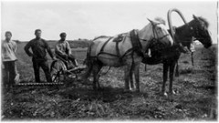
В Западной Сибири овес появился в начале XVII века с русскими переселенцами, насаждавшими хлебопашество среди местного населения

Slide 3

Селекция овса в Томской области начата с 1934 года на Комплексной сельскохозяйственной станции Нарымского Севера
(с 1937 г. – Нарымская государственная селекционная станция)
В первых пробных посевах на землях, отвоеванных у тайги, были высеяны местные образцы овса Парабельского, Чаинского, Каргасокского районов и сорта Золотой Дождь, Победа, Кюто, Одаль, Тунгус, Немерчанский

Slide 4

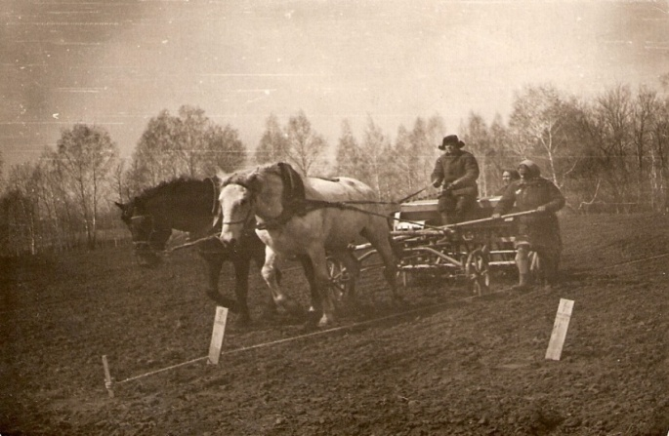
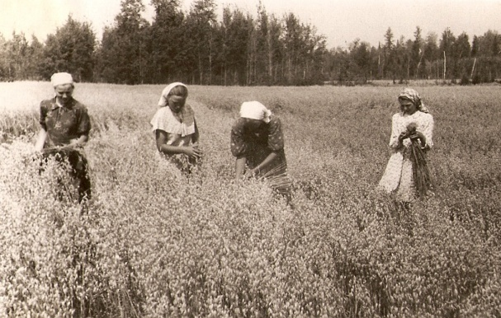
Перед селекционерами была поставлена задача выведения скороспелых, достаточно урожайных, с высоким качеством зерна, устойчивых к полеганию, болезням и вредителям сортов овса
С 1934 года - работа по сбору материала
В 1936 году - первые селекционные посевы

Slide 5





1933 - 1950 гг.
основные методы работы:
- индивидуальный и массовый отборы
- гибридизация с использованием свободного и принудительного опыления
исходный материал - гибриды инорайонной селекции
на государственное испытание переданы 3 пленчатых и 1 голозерный сорт овса. Не были районированы, но вошли в генофонд культуры

Slide 6
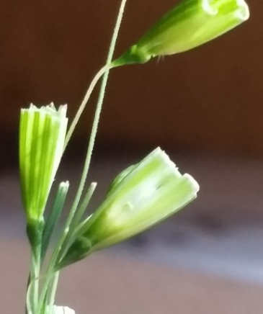
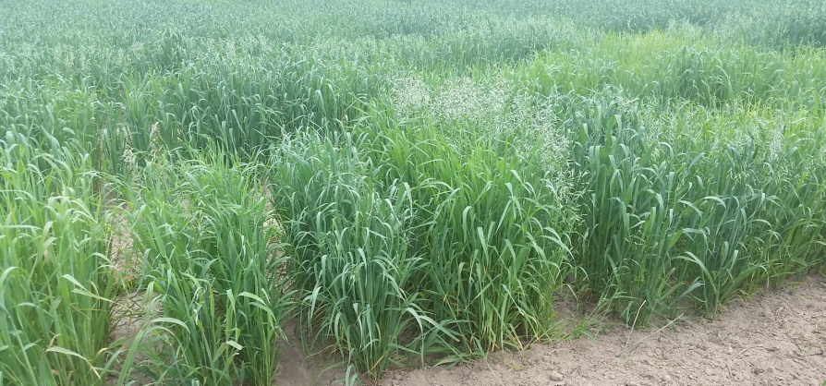
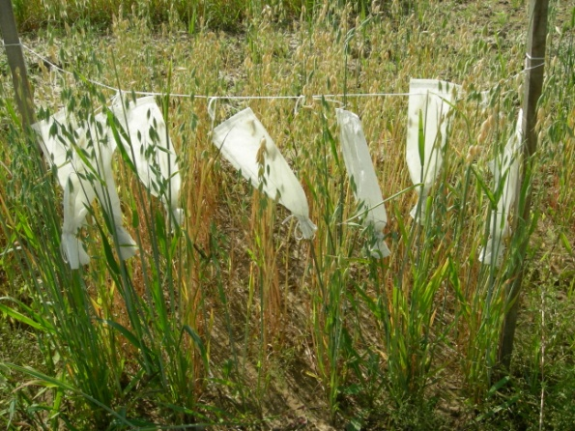
1950 г. - настоящее время
основной метод создания исходного материала - гибридизация с использованием свободного и принудительного опыления, а с 1959 г. только принудительного опыления
родительские формы - свой гибридный материал, сорта нарымской селекции, образцы коллекции ВИР и других научных учреждений
в Государственный реестр селекционных достижений внесены сорта Нарымский 943(1963), Юбилейный (1973), Таежник (1977), Колпашевский (1982), Писаревский (1987), Метис (1990), Мегион (1993), Талисман (2002), Тогурчанин (2004), Мустанг (2010).
Сорт Тогурчанин, максимальная урожайность которого за годы испытания составила 85,3 ц/га, в настоящее время является стандартом при испытании новых сортов овса на Томской сортоиспытательной станции.

Slide 7
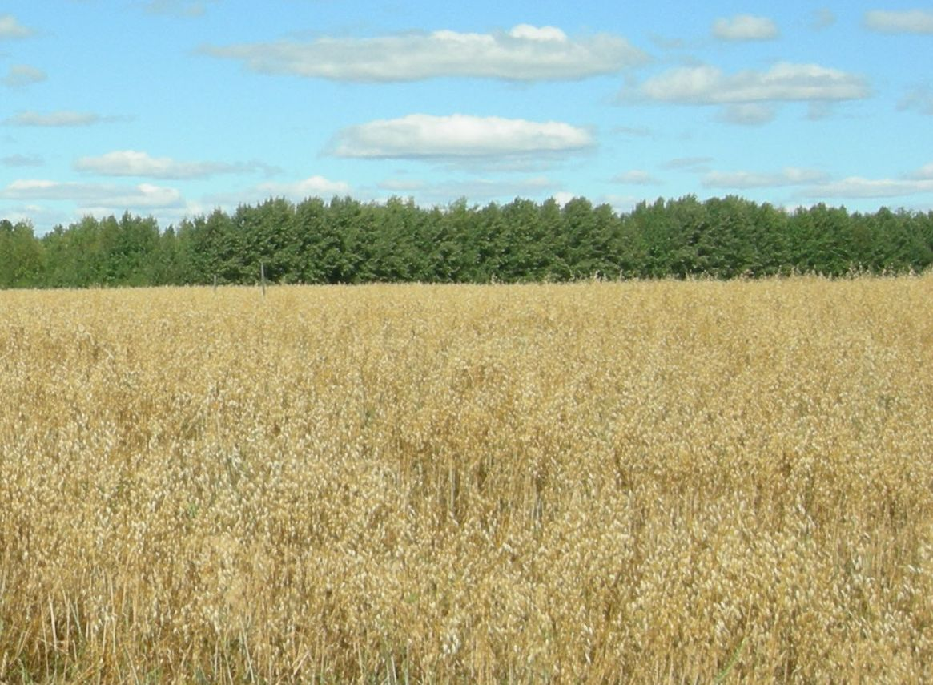
Площадь, занимаемая посевами сортов Нарымской селекции в 80-е годы - 2,3 млн.га.
(из них 1,7 млн. га - Нарымский 943)

Slide 8
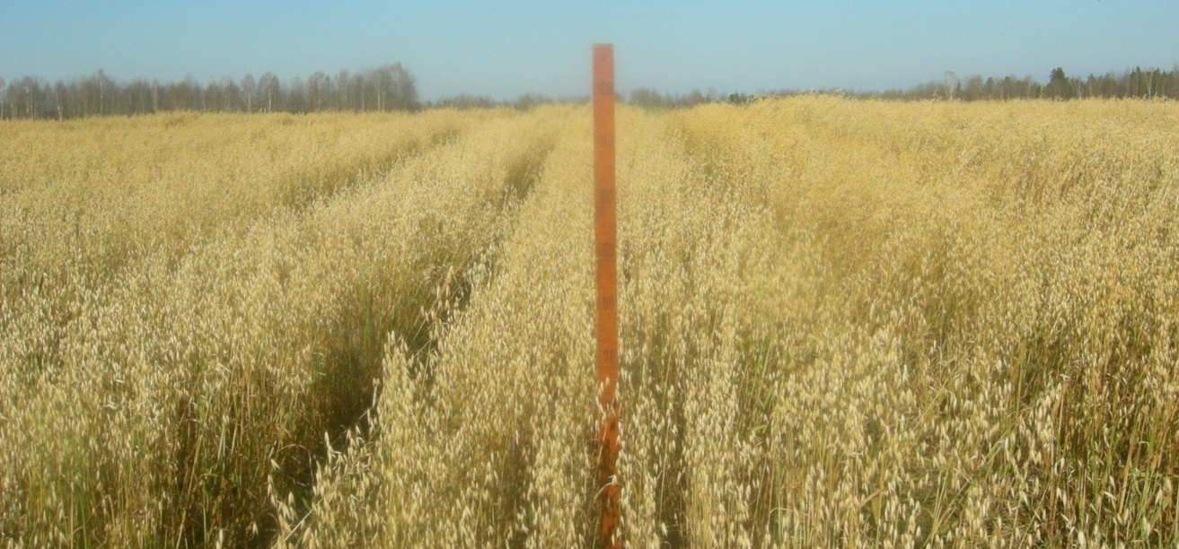
2020 год
В Государственном реестре селекционных достижений по Западно-Сибирскому (10) региону 58 сортов овса
Из них 8 сортов созданы нарымскими селекционерами
В Томской области возделывается 5 сортов Нарымской селекции

Slide 9
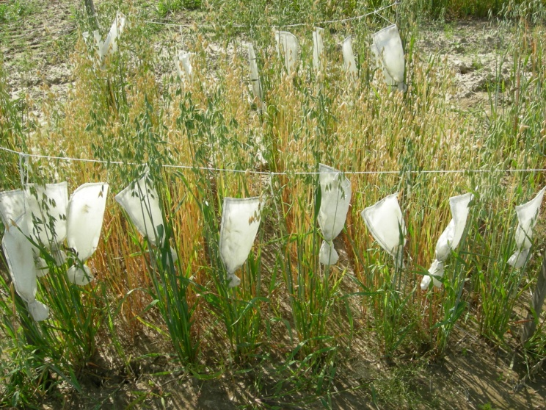
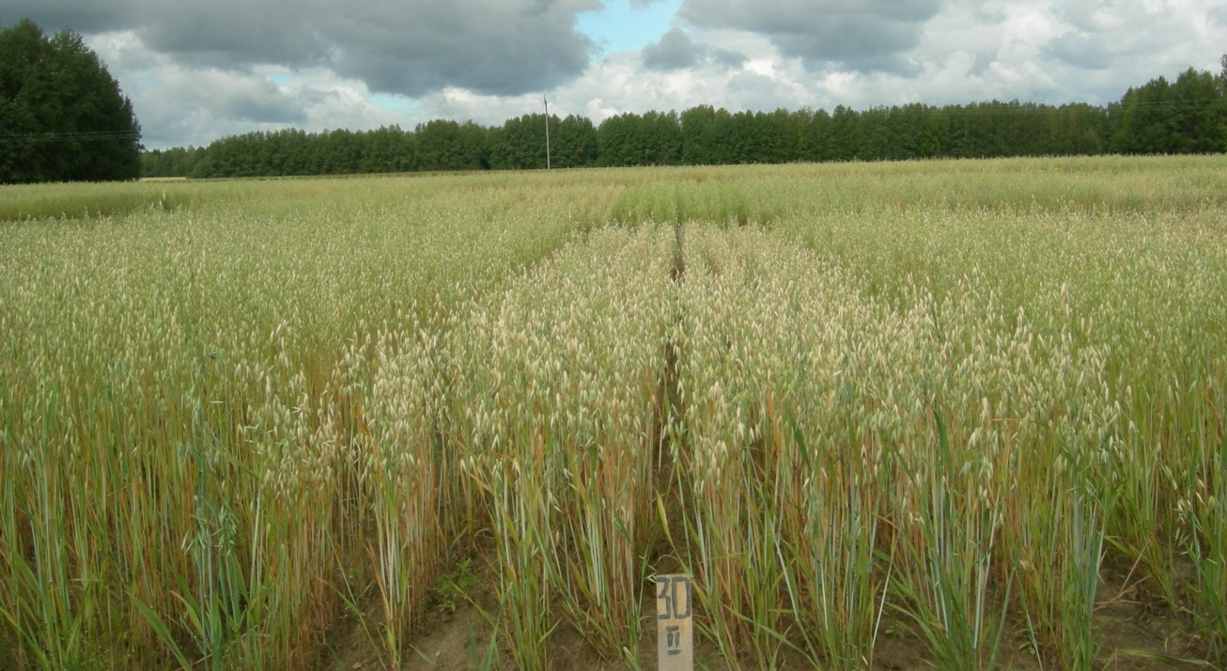
Направление нарымской селекции:
Создание новых сортов овса,
обладающих устойчивостью к абиотическим и биотическим стрессам, с высоким качеством зерна и иммунитетом

Slide 10
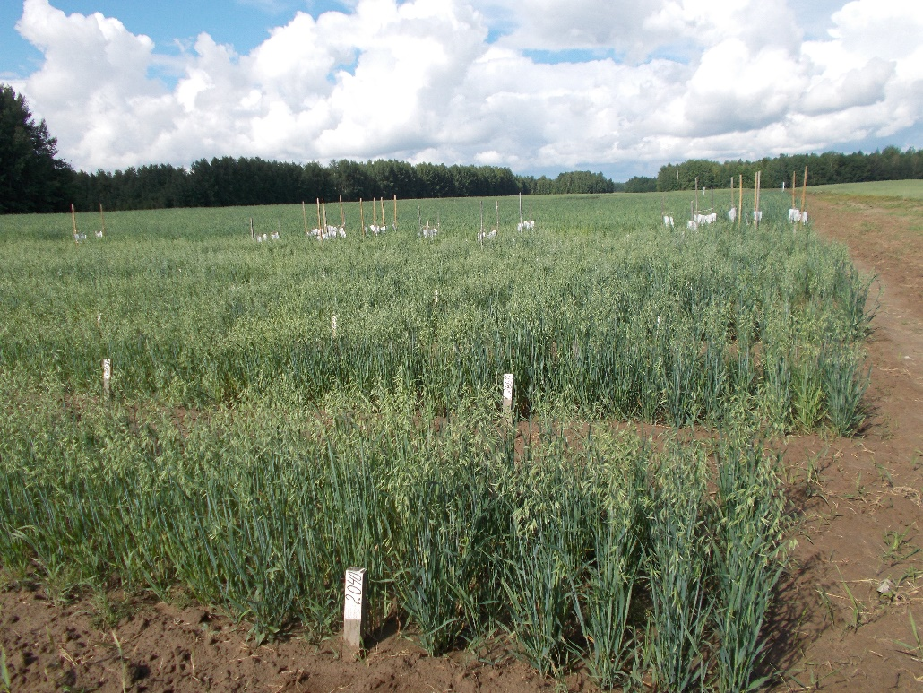
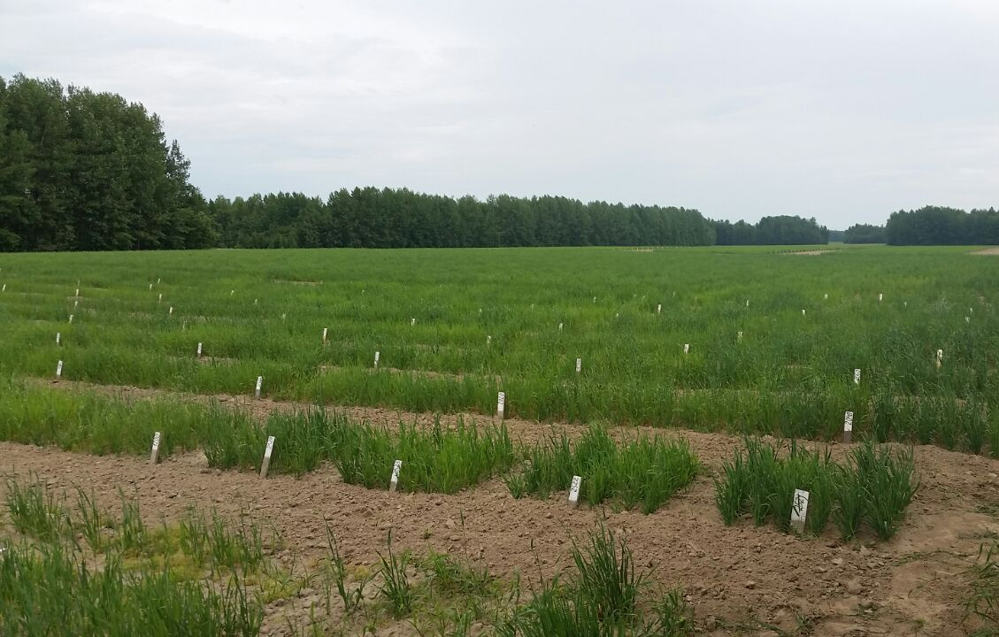
Преимущества сортов:
высокая урожайность
ценное по качеству зерно
пригодность для использования в пищевой промышленности и кормопроизводстве
средняя и среднеранняя группы созревания
устойчивость к полеганию
отзывчивость на технологию возделывания
пригодность для механизированной уборки

Slide 11
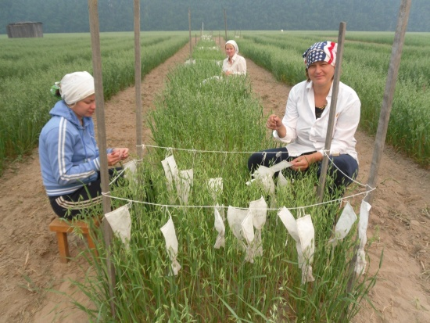
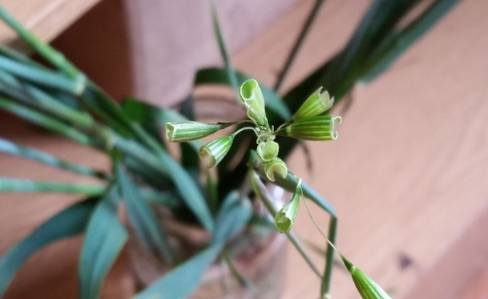
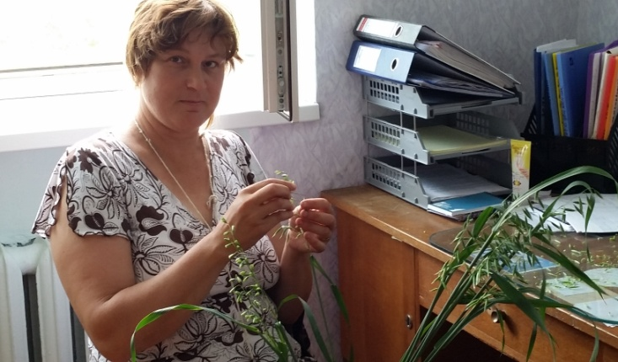
Методы селекции
Основной метод создания исходного материала – гибридизация
Основной метод создания сорта – индивидуальный отбор

Slide 12
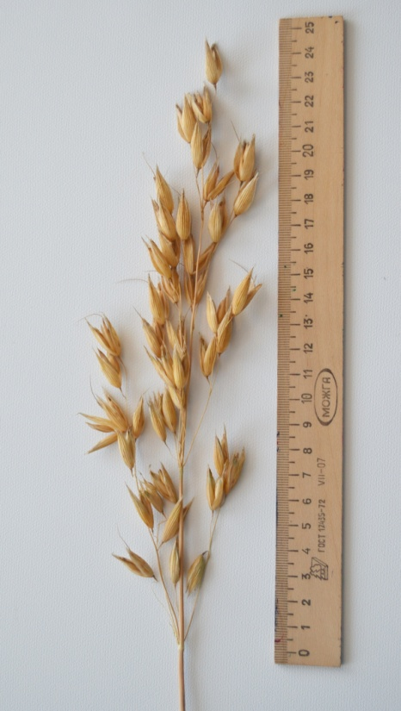
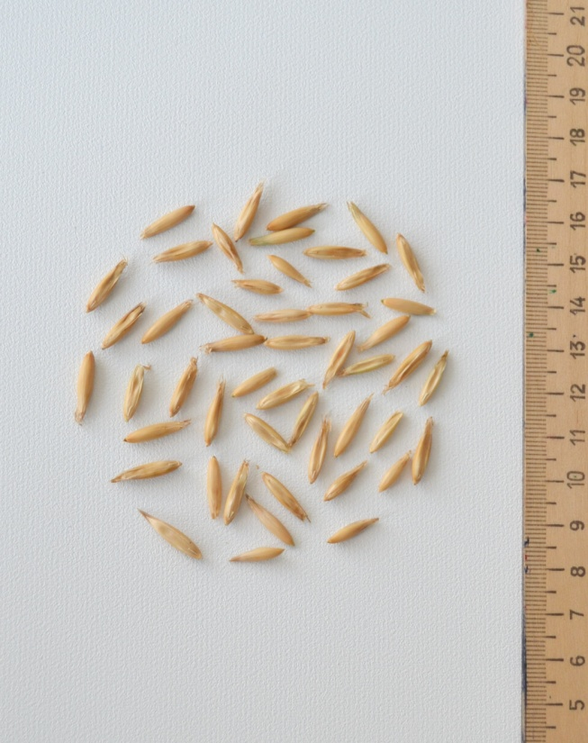
Передан в Государственное сортоиспытание новый перспективный образец овса Галчонок
среднеспелый (вегетационный период 70-85 дней)
устойчивый к полеганию (4,8-5,0 балла)
с высокой продуктивностью (7,0-7,5 т/га)
повышенными технологическими качествами:
(масса 1000 зерен 42-45 г, пленчатость 23-25%, содержание сырого протеина 12-14%)
и высоким иммунитетом (поражение пыльной головней при искусственном заражении 0,0-0,2%)

Slide 13
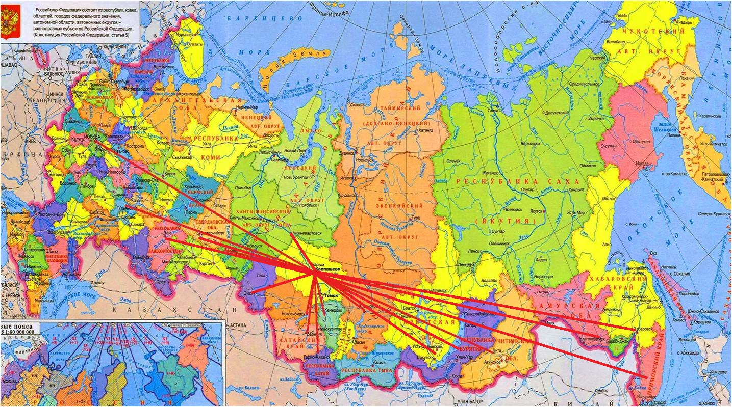
Регионы распространения сортов

Slide 14
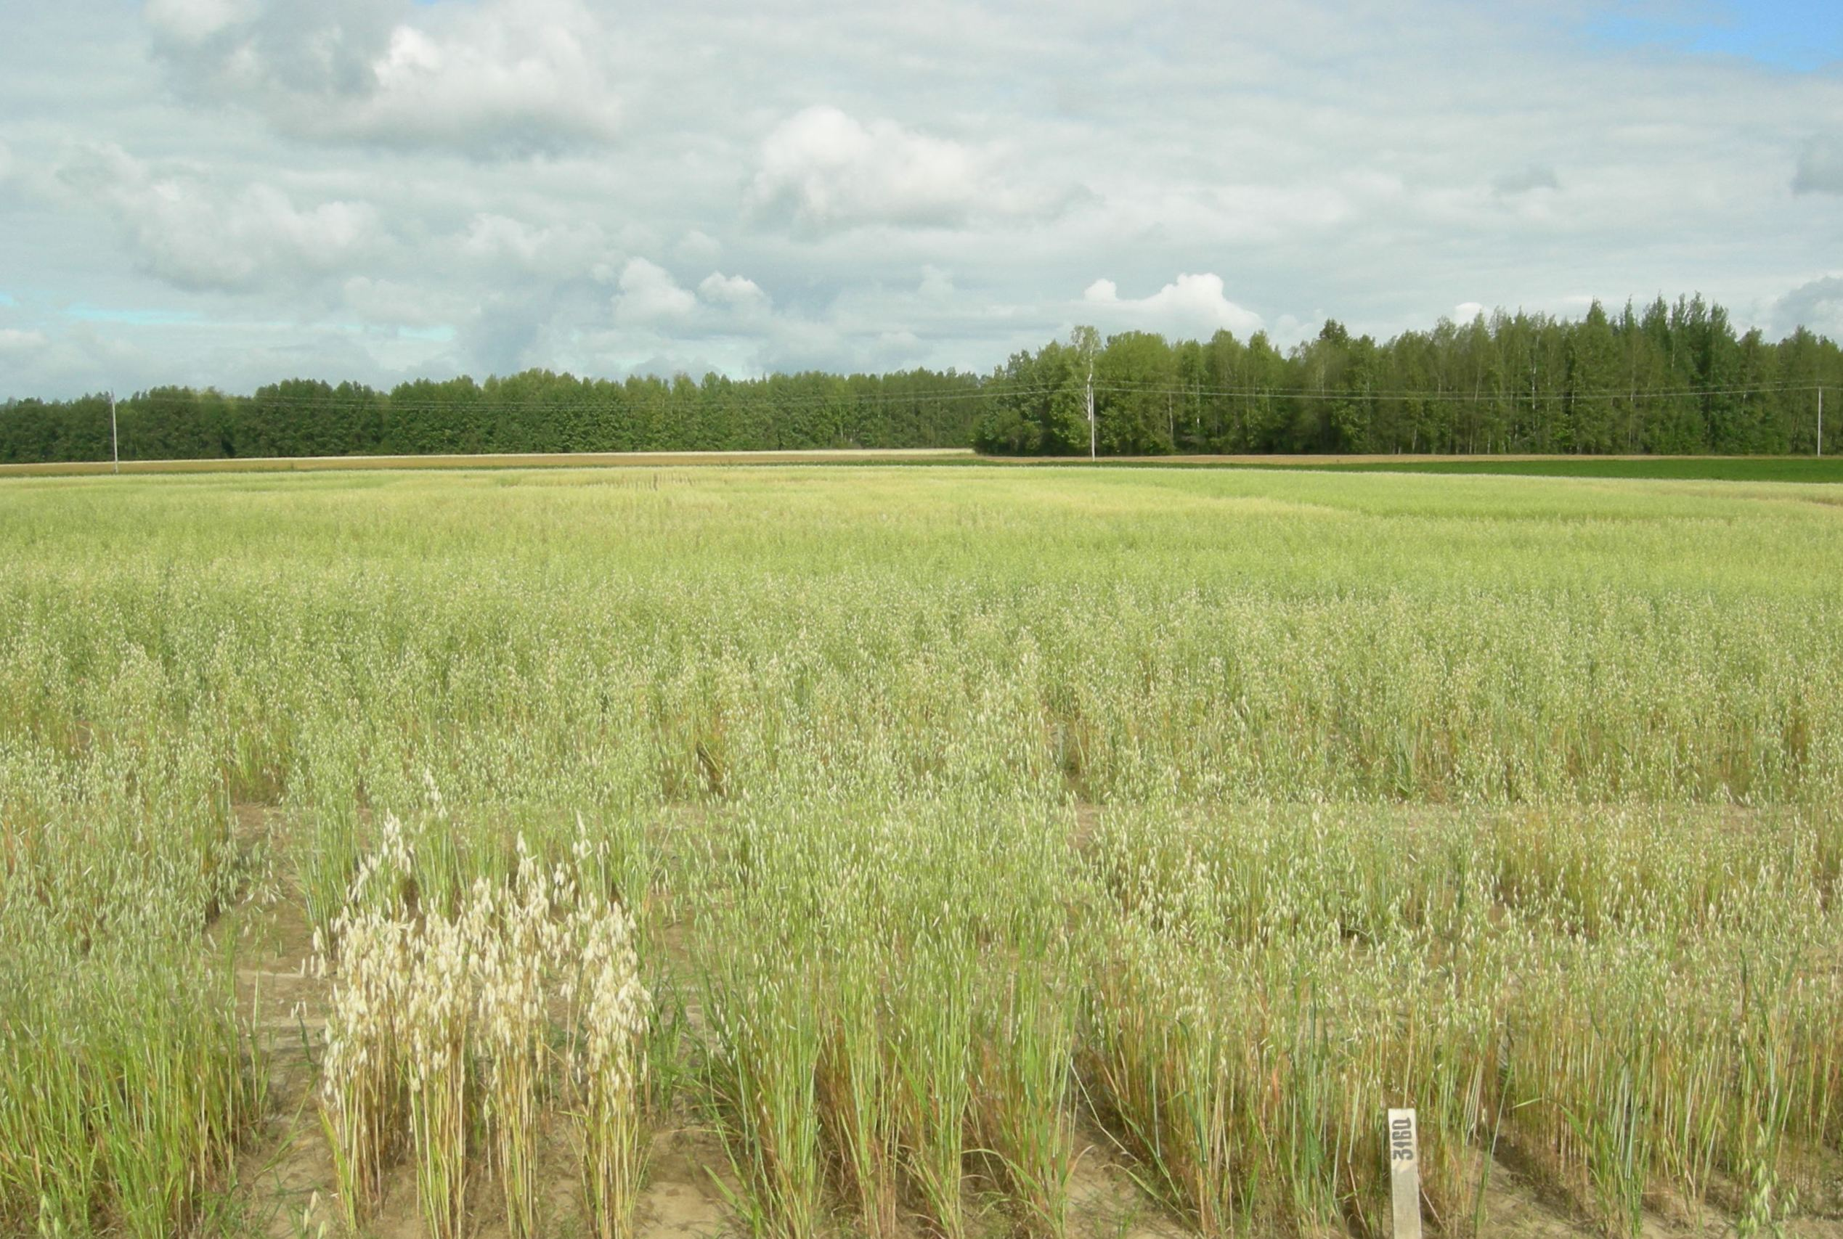
БЛАГОДАРИМ ЗА ВНИМАНИЕ

